Slide 1
Groupe CIOA
Franchise dans les pays émergents
Web corporate : www.cioa.com
Marketplace : www.golden-trade.com
Tel 33(0)4 94 14 12 40 – Fax : Tel 33(0)4 94 14 12 41 –mél : llucide@cioa.com
Votre enseigne en Afrique Noire

Slide 2
CIOA ?
1994 : lancement du Réseau CIOA
Développement d’un système de facilitation d’affaires collaboratif pour TPE/PME
Offre : Accompagnement au changement
Solutions de développement international
Systèmes d’information collaboratifs
Solutions de développement commercial
Programme franchise lancé en 2011
25 franchisés en Afrique
Objectif 2016 : 150
2014 : marque blanche pour unions patronales, agences de développement, collectivités locales
‘’Avec son concept exclusif, le CIOA a inventé
‘l’import export pour les nuls’ …‘’
Thierry BALAZUC, Secrétaire général de l’Union Patronale du Var
"Le CIOA a créé un véritable système intégré pour le développement des pays du Sud"
(Henri HOGBE NLEND, mathématicien, ancien ministre camerounais, co-fondateur de l'Association Africaine pour l'Avancement des Sciences et des Techniques, de l'Académie africaine des sciences et de l'Académie des sciences du Cameroun. Titulaire d'une chaire de mathématiques à l'université de Bordeaux).
" Le CIECC se félicite du partenariat avec le CIOA, qui fait preuve de grand dynamisme dans les relations franco -chinoises« .
Shang Xiao Yue, Ministère du Commerce de Chine

Slide 3
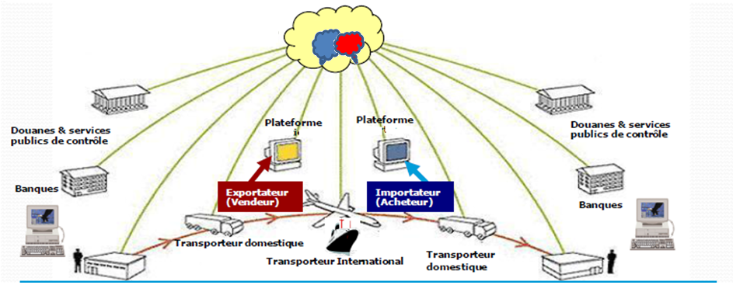
LA GLOBALISATION POUR LES NULS !
Offrir sur notre plateforme de commerce collaboratif des fonctionnalités favorisant l’interaction entre TPE/PME, pour trouver, négocier, acheter, vendre, à une échelle internationale.
Développer des services de facilitation d’affaires diversifiés pour augmenter les flux commerciaux et exploiter une ‘autoroute à péage’ générant des revenus récurrents en abonnements, services, commissions, redevances.
Mutualiser des ressources et expérimenter de nouvelles relations d’affaires pour contribuer au développement humain sans frontière.
Interconnecter les acteurs du développement
Plateforme internationale
Agences de développement
Agences de développement
Collectivités locales
Collectivités locales
BUSINESS WATCHER*
*BUSINESS WATCHER est l’agent de veille qui rapproche en permanence les besoins compatibles des usagers de notre plateforme collaborative.
Groupements
Groupements
Prestataires
Prestataires
Pays B
Pays A
PAR DES SOLUTIONS OPERATIONNELLES INTEGRANT LES RESSOURCES, L’AUDIENCE, LES SERVICES POUR :
INTERNATIONALISATION
SOURCING
DEVELOPPEMENT COMMERCIAL
ACCOMPAGNEMENT AU CHANGEMENT
SECURISATION DE TRANSACTIONS
TECHNOLOGIES & BUSINESS NUMERIQUES
E-COLLABORATION
PARTENARIAT
Entrepôt
Entrepôt

Slide 4
Interconnecter les écosystèmes
La plateforme collaborative CIOA permet la création d’écosystèmes interconnectés
Chaque écosystème est structuré pour :
Mettre en réseau les acteurs du développement
Doter les corps intermédiaires d’outils pour fédérer les entreprises
Mettre en réseau les entreprises et leurs fournir des ressources mutualisées et du support.
Ecosystème Région 1
Réseau Global
Ecosystème Région 2
Ecosystème du Franchisé
Ecosystème Région 3
Incubateur
Syndicat patronal
Collectivités locale
Corps intermédiaires
Courtier
RESEAU PAYS
Ecosystème thématique 1
Agences de développement
Exploitation directe du Franchisé
Ecosystème d’Entreprises
Son réseau d’Entreprises
Ecosystème thématique 2

Slide 5
Votre enseigne en Afrique ?
3ème congrès des Franchiseurs et des Directeurs de Réseaux organisé par le CEDRE le mercredi 29 janvier 2014
Léon LUCIDE,
Président du CIOA

Slide 6
La Franchise en Afrique
Facteurs porteurs
Marché
Cadre légal
Facteurs contingents
Humaines
Lourdeurs Administratives
Stratégies Gagnantes
Les préalables
Implantation
Environnement socio-éco
Logistiques
Ce que CIOA peut faire pour vous

Slide 7
La Franchise en Afrique
Facteurs porteurs
Marché
Cadre légal
Environnement socio-éco
Marché
Démographie : 1 milliard d’habitants Important Développement urbain
Repères occidentaux
Diaspora importante – Beaucoup d’étudiants en occident – TV satellitaire
Émergence d’une Classe moyenne 100 millions de gens – aspiration à consommation occidentale & réussite à l’occidentale
Le marché est mur

Slide 8
La Franchise en Afrique
Facteurs porteurs
Marché
Cadre légal
Environnement socio-éco
Marché
Démographie
Repères occidentaux
Émergence d’une Classe moyenne
Légal
Droit unifié OHADA
Droit de propriété intellectuelle
Voies de recours
Une sécurité juridique qui progresse à grand pas

Slide 9
La Franchise en Afrique
Facteurs porteurs
Marché
Cadre légal
Environnement socio-éco
Marché
Démographie
Repères occidentaux
Émergence d’une Classe moyenne
Légal
Environnement
Droit unifié OHADA
Droit de propriété intellectuelle
Voies de recours
Attractivité (la franchise a la cote)
Opportunités privées (Foncier accessible par dation, nouveaux riches en quête d’opportunités)
Oreille et intérêt public
Un potentiel extraordinaire à exploiter

Slide 10
La Franchise en Afrique
Facteurs contingents
Humains
Lourdeurs Administratives
Logistiques
Humains
Savoir-faire
Productivité
Risque ou opportunité ?
Il s’agit d’adapter les prévisionnels d’exploitation.
Ces contingences à surmonter sont des barrières d’entrée pour tout nouvel arrivant.

Slide 11
La Franchise en Afrique
Facteurs contingents
Humaines
Lourdeurs Administratives
Logistiques
Humain
Savoir-faire
Productivité
Risque ou opportunité ?
Administratif
Entraves légales (Exemple Algérie : Contrôle de changes, réglementation changeantes, régulation import-export et obligation de majorité à nationaux pour création)
Importance du fait du prince
Statistiques et droit en construction
Il convient d’apprendre la patience et ne pas attendre que tout soit comme chez soit !

Slide 12
La Franchise en Afrique
Facteurs contingents
Humaines
Lourdeurs Administratives
Environnement
Humain
Savoir-faire
Productivité
Risque ou opportunité ?
Administratif
Environnement
Entraves légales
Importance du fait du prince
Statistique et droit en construction
Poids du pouvoir occulte Rumeur, réseaux… tout le monde vient du village !
Logistique
Les coûts cachés
L’occidental doit comprendre qu’il ne peut pas refaçonner le monde à sa façon. Il doit composer avec ces pays émergents .
Il faut connaître les règles du jeu !

Slide 13
La Franchise en Afrique
Stratégies Gagnantes
Les préalables
Implantation
Ce que CIOA peut faire pour vous
Préalables
Trouver la perle rare Elle existe !
Réseaux et introductions
Négocier Tout est négociable !
Ne Contourner ces règles que si vous êtes prêt à en assurer les risques et périls !

Slide 14
La Franchise en Afrique
Stratégies Gagnantes
Les préalables
Implantation
Ce que CIOA peut faire pour vous
Préalables
Trouver la perle
Réseaux et introduction
négocier
Implantation
Cibler 1 milliard ou 100 millions ?
Franchises à vendre pour marchés en demande (Satisfaire les besoins de la classe moyenne, besoin d’équipement, franchises industrielles)
Franchises Africaines à créer pour des secteurs en demande (besoin de savoir-faire pour créer les franchises africaines)
Le potentiel de croissance d’un réseau va de pair avec la croissance de l’économie.
Avec des croissances à 2 chiffres, les marchés d’Afrique deviennent une terre de salut pour les gazelles du Nord qui souffre dans un savane ou les sources se tarissent !

Slide 15
La Franchise en Afrique
Stratégies Gagnantes
Les préalables
Implantation
Ce que CIOA peut faire pour vous
Préalables
Trouver la perle rare
Réseaux et introduction
négocier
Implantation
CIOA vous accompagne
Cibler 1 milliard ou 100 millions ?
Franchise à vendre pour marchés en demande
Franchises à créer pour des secteurs en demande
Etudes, introductions, opportunités
Ressources mutualisées (immobilier, système d’informatique)
Commercialisation
(Prospects ou bon de commande ?)
Avec :
Notre unique combinaison de technologies de pointe, moyens de construction, réseaux, expertises pluridisciplinaires…
CIOA vous est votre partenaire idéal pour votre implantation sur le continent Africain.

